Slide 1
11 УРОК
АСТРОЛОГ НАСТЯ ЛЁНИНА

Slide 2
АСПЕКТЫ. СОЕДИНЕНИЕ

Slide 3
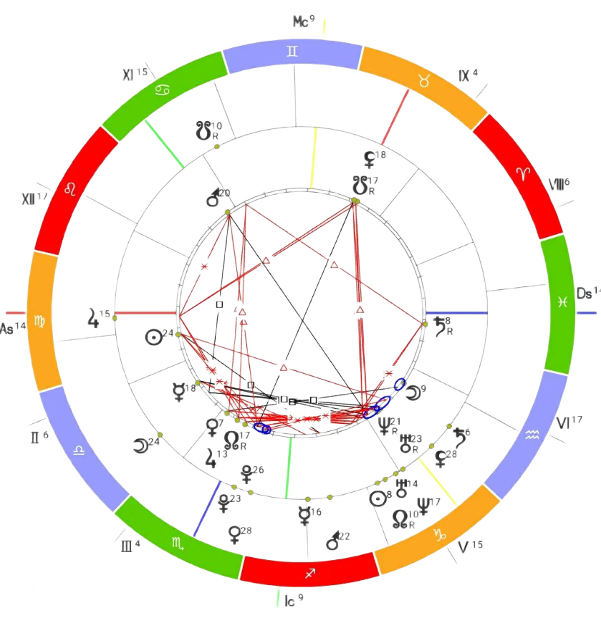
Как астрологически определить, чем будет отличаться ваш союз? Посмотреть на соединения планет в совместимости. Соединение – самый мощный аспект, который склеивает двух людей, делает их единым целым и выделяет на фоне остальных. А если связка планет дублируется (например, Меркурий 0 Марс и Марс 90 Меркурий), то это точно будет заметно.
Так, если в соединении участвует … , то пару выделяют:
Солнце – щедрость, юмор, ребячество, жизнелюбие, флирт
Луна – мягкость, забота, интуитивное чувствование друг друга, привычки, беспомощность
Меркурий – компанейность, умение поддержать разговор, подвижность, рассудительность, хитрость
Венера – гармоничность, красота и ухоженность, тактильность, обеспеченность
Марс – честность, активность, сексуальность, подколы, конкуренция
Юпитер – популярность, авторитетность, образованность, оптимизм, моральные ценности
Сатурн – серьёзность, надёжность, целеустремлённость, контроль, сдержанность
Уран – дружелюбие, открытость, лёгкость, свобода, неформальность
Нептун – мягкость, таинственность, отстранённость, идеализация, духовность
Плутон – страстность, привязанность, доминирование, ревность, манипулятивность.
АСТРОЛОГ НАСТЯ ЛЁНИНА

Slide 4
О ВАЖНОСТИ ЛУНЫ В СОВМЕСТИМОСТИ
Эйнштейн как-то сказал: «Вы действительно думаете, что Луна существует только тогда, когда вы на неё смотрите?».
Не зря Луну относят к ядру личности: ею мы живём и дышим. И в совместимости, особенно любовной она – один из приоритетов в анализе. Потому как:
через призму Луны мы воспринимаем окружающую среду. Благодаря присутствию партнёра меняется наше мироощущение, а также способы реагирования на кого/что-либо. Замечали ли вы, как с одними людьми вам спокойно, а с другими – вы становитесь нервными и раздражительными даже тогда, когда вроде бы ничего не происходит?
луна показывает то, насколько вы способны эмоционально раскрыться перед партнёром, доверить ему свои переживания. Не со всеми удаётся это сделать, к сожалению, и проблема душевной близости – одна из часто встречаемых в настоящее время.
АСТРОЛОГ НАСТЯ ЛЁНИНА

Slide 5
Его 7 дом в вашем доме

Slide 6
7 дом в синастрии
Когда мы вступаем в любовные/дружеские/деловые отношения с другим человеком, включается 7 дом обеих карт. Это значит, что наряду с Асцендентом (вершиной 1 дома) имеет смысл анализировать и Десцендент (вершину 7 дома) в проекции на гороскоп друг друга.
Как изменится ваша жизнь благодаря отношениям с партнёром?
К7в 1д - При попадании его куспида 7 дома в ваш 1 вы станете иначе смотреть на свои тело и внешность. Захочется преобразиться в лучшую сторону, в ином случае – забить на себя. Вы переосмыслите своё место в мире.
К7во 2д - можно говорить о влиянии на отношение к материальным ценностям. Вы по-другому начнёте смотреть на то, что покупаете и как этим распоряжаетесь, как зарабатываете деньги. Изменятся и отношения с едой, качество пищи.
К7в 3д - можно ожидать перемен в ближайшем окружении, а также образе мышления: появятся новые лица, темы для разговоров, ментальные интересы. Вы будете более подвижны и захотите исследовать новые локации.
К7в 4д - тогда трансформируется ваше представление о семье и доме, восприятие родителей и своего детства; вы начнёте больше времени проводить дома, обустраивая совместное гнездышко.
АСТРОЛОГ НАСТЯ ЛЁНИНА

Slide 7
7 дом в синастрии
Когда мы вступаем в любовные/дружеские/деловые отношения с другим человеком, включается 7 дом обеих карт. Это значит, что наряду с Асцендентом (вершиной 1 дома) имеет смысл анализировать и Десцендент (вершину 7 дома) в проекции на гороскоп друг друга.
Как изменится ваша жизнь благодаря отношениям с партнёром?
К7в 5д - При попадании его куспида 7 дома в ваш 5 появится множество поводов для радости. Вы чаще станете выходить в люди, больше интересоваться творчеством и искусством, в лучшем виде – получать подарки со стороны партнёра.
К7в 6д - перекраивается повседневный уклад жизни. Вы уделяете внимание дисциплине и каким-либо обязанностям, в том числе по отношению к своему телу: следите за здоровьем, так как в негативе можете отмечать, что оно ухудшилось с приходом человека в жизнь.
К7в 7д - можно говорить о возникновении на фоне, скажем, любовного интереса иного вида партнёрства (бизнес). Конечно, на это должны быть указания у каждого в отдельности. В негативном варианте можно говорить о (бессознательной) конкуренции друг с другом.
К7в 8д - можно говорить о возникновении на фоне, скажем, любовного интереса иного вида партнёрства (бизнес). Конечно, на это должны быть указания у каждого в отдельности. В негативном варианте можно говорить о (бессознательной) конкуренции друг с другом.
АСТРОЛОГ НАСТЯ ЛЁНИНА

Slide 8
7 дом в синастрии
Когда мы вступаем в любовные/дружеские/деловые отношения с другим человеком, включается 7 дом обеих карт. Это значит, что наряду с Асцендентом (вершиной 1 дома) имеет смысл анализировать и Десцендент (вершину 7 дома) в проекции на гороскоп друг друга.
Как изменится ваша жизнь благодаря отношениям с партнёром?
К7в 9д - При попадании его куспида 7 дома в ваш 9 вам хочется сделать свою жизнь чуточку лучше, самим начать расти, чтобы соответствовать партнёру. Поэтому иным становится ваше мировоззрения и моральные ценности.
К7в 10д - При попадании его куспида 7 дома в ваш 9 вам хочется сделать свою жизнь чуточку лучше, самим начать расти, чтобы соответствовать партнёру. Поэтому иным становится ваше мировоззрения и моральные ценности.
К7в 11д - вы начинаете фокусироваться не только на себе, но и на обществе, в котором живёте. Ваша жизнь становится более свободной, наполненной нетривиальными личностями, с которыми вас связывают общие идеи и творческие проекты.
К7в 12д - вы обращаетесь к своему нутру и активно копаетесь в себе через психологические и иные дисциплины. В принципе, больше задумываетесь о духовности. Все меньше хочется показывать что-либо в своей жизни другим людям.
АСТРОЛОГ НАСТЯ ЛЁНИНА

Slide 9
♋️Совет тут может быть только один - если нет возможности изменить рабочую обстановку, лучше поменять такую работу. Постоянное нахождение в стрессе может привести к ухудшению здоровья.Шестидомные Раки умеют быстро переключаться между поставленными задачами. При этом они способны к глубокому анализу проблем, то есть выполняют поручения добросовестно и не поверхностно. Для этого необходимо, чтобы они ощущали себя ценными специалистами. Универсальные работники.
♌️Лев отвечает за нашу уникальность, творчество, талант. Все эти качества мы будем выражать в рабочей обстановке. Делаем вывод, что рутина и одинаковость не подойдут таким людям в процессе трудовой деятельности.Если шестидомные Львы не имеют возможности к самовыражению в коллективе, то существует большая вероятность заскучать и нажить себе проблемы со здоровьем. При выборе работы обязательно обращайте внимание на возможность действовать не по строгим правилам. Важно иметь возможность выделиться на фоне других. В идеале, ваша деятельность должна носить индивидуальный характер, без строгого подчинения.
♍️С одной стороны, при таком положении, можно сказать, что работодателям крупно повезло. Такие люди очень исполнительны, дисциплинированы. Им присуща аккуратность и умение концентрироваться. С другой стороны, любое отхождение от регламентов и норм способно вывести шестидомных Дев из зоны комфорта. Задачи, где надо импровизировать, даются тяжело.Не последнюю роль в мотивировании шестидомных Дев играет финансовая сторона. И как бы такие люди не любили поработать, трудиться за идею не их конек.
АСТРОЛОГ НАСТЯ ЛЁНИНА

Slide 10
♎️Весы - знак, настроенный на командную работу. Поэтому, плодотворная деятельность у таких людей получается лучше, если они сотрудничают с коллегами.Ещё одной особенностью знака является то, что таким людям комфортно работать в статусной организации, в компании с именем
♏️Как обычно, там где у нас находится Скорпион, там, как минимум, не скучно. В данном случае, отношения с коллегами могут быть напряженными. Речь не об открытом противостоянии, а о закулисной игре в «кто кого».В негативе, вы можете столкнуться со сплетнями и интригами по отношению к вам. Не исключено, что начальник окажется деспотом с полным отсутствием чувства субординации. способности переносить тяжелые нагрузки. Вам по кайфу работа на износ. Там где другие знаки давно выдохнутся, у шестидомных Скорпионов откроется сначала второе, а потом и третье дыхание.
♐️Стрелец - один из самых добродушных и неконфликтных знаков Зодиака. Он, как и другие представители стихии Огня, будет стремиться быть максимально честным и открытым в общении.Шестидомные Стрельцы прекрасно чувствуют, кому какое задание стоит поручить для достижения максимальной общей продуктивности.Минусом такого положения является то, что энтузиазм Стрельцов может угаснуть, если им сама деятельность не по душе, скучна и неинтересна. Таким людям крайне сложно быть на вторых ролях, выполнять черновую работу и отдавать свои заслуженные лавры кому-то другому. Поэтому чаще такие люди могут уйти в свое дело.
АСТРОЛОГ НАСТЯ ЛЁНИНА

Slide 11
♑️В первую очередь, нужно сказать, что Козероги - большие трудяги. Относятся к своим обязанностям очень серьезно и ответственно. Они не боятся никакой сложно выполнимой работы и готовы уделять ей много времени.С одной стороны, такие люди могут служить локомотивом для всего коллектива и буквально вытягивать всю деятельность на себе. С другой стороны, тех, кто много и усердно работает, более ленивые сослуживцы склонны недолюбливать. Отсюда, в отношениях может присутствовать холодность и отстраненность.
♒️Конкретно этому знаку больше подходит свободный график работы. Вы тяжелее других вписываетесь в рамки трудовой дисциплины. Работа по шаблону будет тяготить, ведь частые перемены вам нужны, как воздух. Если это работа в коллективе, то хорошо, если люди там неординарные, с которыми очень интересно, весело. Но также есть и обратная сторона медали - слишком уж странный коллектив, где много хаоса и неразберих. Также люди с таким положением могут часто менять свое рабочее место
♓️Тут тоже больше про свободный график. Рыбы не самый пунктуальный и обязательный знак, он больше про глубину, творчество, психологию и именно это хочет видеть на своём рабочем месте человек. Нудная работа с чётким графиком, субординацией- это то, от чего надо бежать.
АСТРОЛОГ НАСТЯ ЛЁНИНА

Slide 12
КУСПИД 10 ДОМА В ЗНАКЕ

Slide 13
10 ДОМ ПРО ЧТО?
МС - это самое высокое положение Планеты на небе.
В связи с тем, что эта точка - самое высокое место гороскопа, то и указывает она на то, можем ли мы достичь вершин, какими будут эти вершины, в какой области эти вершины достижимы.
10 дом – это цели, это то социальное лицо, которое заявляет человек, те социальные
амбиции, которые он имеет. То есть 10 дом это возможность проявиться наиболее ярко в этой жизни.
В астрологии 10 дом считается домом благоприятным, одним из двух самых важных домов, а МС одной из двух самых важных точек, наряду с Асцендентом. Поэтому значение Планеты, стоящей в 10 доме, или управляющей им, будет колоссальным.
Именно через эту Планету человек может найти профессиональную реализацию, выстроить карьеру. Именно через нее он может найти славу, прийти к почету и уважению.
АСТРОЛОГ НАСТЯ ЛЁНИНА

Slide 14
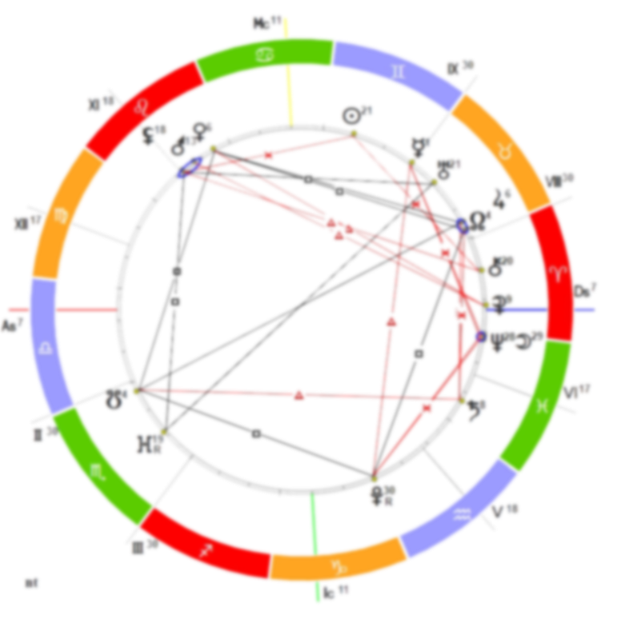
Знак на вершине 10 дома, тоже дает подсказку о сферах деятельности, а такке говорит о том, что для человека важно в профессиональной реализации.
Овен – предпочитает профессии, в которых можно подчеркнуть и проявить свою индивидуальность, профессии, для которых характерна состязательность (профессии
по Марсу).
Телец – выбирает профессию, связанную с материальной и практичной стороной жизни, такими, как земля, деньги, экономика, или же это будет сфера красоты – ювелирное дело, дизайнерское искусство.
Близнецы – для них характерны все виды коммуникаций и интеллектуальная деятельность, одновременно могут иметь несколько профессий.
Рак – семейный бизнес, работа с женщинами, детьми, социальные службы, сфера питания и обслуживания, недвижимость.
АСТРОЛОГ НАСТЯ ЛЁНИНА

Slide 15
Лев – высокое положение в обществе, политическая, актерская деятельность, все профессии, при которых можно блистать и быть на виду.
Дева – наведение порядка, усовершенствование, анализ; сферы, которые позволяют делать расчеты, подсчеты, планировать - экономисты, бухгалтерия, инженерные специальности. Вся мелкая и рутинная работа, конвейерная деятельность, медицина (гигиена, диетология, народная).
Весы – мода и красота, дипломатия, архитектура, оценка, декор и дизайн, стилисты и визажисты, талант в ведении переговоров.
Скорпион - сфера политики, маркетинга, финансы и страхование, психология, банки, силовые структуры, склонность к профессиям, связанных с опасностью и риском.
Стрелец – международная деятельность, карьера в сфере высшего образования, туризма, юриспруденции, философии.
АСТРОЛОГ НАСТЯ ЛЁНИНА

Slide 16
Козерог - работники государственных учреждений, административных органов, деятельность, связанная с политикой, недвижимостью; для них характерна также работа с пожилыми людьми. Если это врач, то он может быть стоматологом или ортопедом.
Водолей – среди них нередки изобретатели, программисты, астрологи, радиотехники, специалисты в сфере интернет-коммерции.
Рыбы - работа в сфере медицины, психологии. Это деятели искусства: певцы, музыканты, работники телевидения, кинематографа, но знак Рыб на куспиде 10 дома может указать и на отсутствие профессиональной деятельности.
АСТРОЛОГ НАСТЯ ЛЁНИНА

Slide 17
УПР 10 ДОМА В ДОМАХ

Slide 18
Положение управителя МС в домах натальной карты может подсказывать нам
профессию человека, через какую сферу лучше достичь результата, как лучше
сделать карьеру.
в 1 доме: человек найдет себя там, где необходимо вкладывать много личной, физической энергии. Это могут быть профессии, связанные с работой «телом» — спортсмены, модели, актеры, педагоги. Вообще все люди с яркой индивидуальностью (в том числе люди творческих профессий, учителя), руководители, бизнесмены. Многое в профессии зависит от него самого. Такое положение можно трактовать как “я сам себе начальник”. Его профессиональные устремления часть его самого, он проявляется через работу.
Во 2 доме: человеку легче проявлять себя в конкретных делах, связанных с физической работой, с ресурсами любого рода, в том числе материальными, энергетическими. Умение что-то делать собственными руками, придавать форму чему-либо. Большое значение будет определять планета, находящаяся во втором доме (управитель МС). Это и врачи (Луна, Нептун), целители (Плутон, Уран), массажист (Марс), экономист, бухгалтер (Меркурий), дизайнеры, модельеры, косметологи (Венера)
В 3 доме: информация, передача и обработка знаний, консультации, недалекие поездки, практическое обучение, контакты и вообще интеллектуальные виды деятельности и посредничество.
АСТРОЛОГ НАСТЯ ЛЁНИНА

Slide 19
Положение управителя МС в домах натальной карты может подсказывать нам
профессию человека, через какую сферу лучше достичь результата, как лучше
сделать карьеру.
В 4 доме: недвижимость, сельское хозяйство, дом и семья, интерьер, гостиницы, маленькие дети и родители, предки, история. Одно из указаний на наследственную профессию.
В 5 доме: хобби, творчество, то, что доставляет удовольствие, развлечения и игры, в том числе азартные, выступление на публике и на сцене (артисты, лекторы), лотерея и игра на бирже.
В 6 доме: благоприятное положение для карьеры и службы, человек может хорошо организовать свой служебный процесс, у него повышенное чувство долга. Ежедневность и рутина, сюда входят все направления деятельности, связанные с гигиеной и правильным питанием, медициной, сферой услуг вообще, различные ремонтные мастерские, ветеринария; также в 6 доме возможен неквалифицированный труд, поэтому при связях 10 и 6 дома может оказаться, что призвание человека — быть наемным работником, выполняющим простую, но от этого не менее важную работу!
АСТРОЛОГ НАСТЯ ЛЁНИНА

Slide 20
Положение управителя МС в домах натальной карты может подсказывать нам
профессию человека, через какую сферу лучше достичь результата, как лучше
сделать карьеру.
В 7 доме: установление партнерства любой сложности и степени, работа с людьми, работа тет-а-тет (консультирование, коучинг, адвокатура), культура. Могут завязывать связи на самом высоком уровне и таким образом достигать больших высот. Может означать и престижный в глазах общества брак.
В 8 доме: все опасные профессии (милиция, пожарные), связанные с кровью и страхами (хирургия и медицина катастроф), с большими суммами денег (налоговые органы, банки, страхование), вопросами смерти (страхование, ритуальные услуги, оформление наследства) и сексом. Финансовая и психологическая поддержка со стороны партнеров и влиятельных лиц. Магия и эзотерика. Кладбище
В 9 доме: путешествия, законодательство, издатели, маркетологи и вообще все люди, которые могут распространять свою информацию на очень большое количество людей (работа в крупных СМИ), юриспруденция, дипломатия, высшее образование и исследовательская деятельность в целом.
АСТРОЛОГ НАСТЯ ЛЁНИНА

Slide 21
Положение управителя МС в домах натальной карты может подсказывать нам
профессию человека, через какую сферу лучше достичь результата, как лучше
сделать карьеру.
В 10 доме: Это всегда сильное положение, когда управитель дома находится в самоми доме, государственная деятельность, лидерство или руководящее положение, умение строить эффективные системы. В зависимости от планеты - управителя можно говорить о конкретной направленности в социальной сфере.
В 11 доме: инновационные технологии, компьютерные и интернет в том числе, астрология и любые способы прогнозирования, все нестандартные и не вписывающиеся в ваш привычный круг жизни профессии и направления деятельности; общественные организации, объединяющие людей со схожими интересами (клубы, кружки, сообщества), благотворительные организации.
В 12 доме: все тайные и скрытые дела, работа с конфиденциальной информацией, медицина (работа в стационаре), закрытые учреждения любого типа (от больниц до тюрем, от банков до гос и военных учреждений с проходной системой), психология, парапсихология и эзотерика, отдых — в тихих местах на природе, в лесах и на морском берегу (санатории, лечебницы, пансионаты), работа вдали от дома (полярники, моряки, космонавты), Вообще положение в 12 доме говорит о том, что социальная реализация может быть несколько затруднена, потому что человек 12 дома не живет напоказ, не живет для общества, больше — для себя, внутри себя. Часто такие люди не стремятся быть на виду и их работа видна только узкому кругу людей.
АСТРОЛОГ НАСТЯ ЛЁНИНА

Slide 22
АСПЕКТЫ

Slide 23
Связи 10 дома - дома профессиональной реализации - с другими домами
10-1
Это формула социального успеха. Может быть известный ​актер, писатель, музыкант, политик. ​Человек будет стремиться к определённому социальному положению, и добьется его, если будет проявлять свою индивидуальность, активность, инициативу.
10-2
Умение вписаться в иерархию, занять свою нужную ступеньку и постепенно двигаться наверх. Это талант, который позволяет человеку завоевать доверие вышестоящего начальства, это, как говорят “кредит доверия”. Человек пользуется поддержкой, продвигается по службе и получает высокие должности. Человек может получать доходы, связанные с его ​известностью, авторитетом, высоким положением​ и, вообще говоря, ​доходы от профессий по призванию.
10-3
Успех в интеллектуальных занятиях, в умственных видах деятельности. Профессия может быть связана с ​интеллектуальным трудом - это может быть журналистика, наука, труд писателя.
10-4
Успешное решение вопросов, связанных с недвижимостью. Человек сможет решать жилищные проблемы, у него будут хорошие условия жизни, возможно профессия связана с недвижимостью​. ​Руководящая должность на достаточно высоком уровне позволяет человеку иметь какое-то особое жильё. ​Профессия позволяет человеку работать дома.
АСТРОЛОГ НАСТЯ ЛЁНИНА

Slide 24
Связи 10 дома - дома профессиональной реализации - с другими домами
10-5
Человек имеет успех в профессии, как правило, в публичной - ​актер, преподаватель в ВУзе, учитель в школе. ​Профессия связана с ​организацией мероприятий​ или ​работой с детьми.
10-6
Формула ​хорошего руководителя​, у которого в подчинении находится хотя бы несколько человек. Также связь этих домов говорит о том, что ​работая в найме​, можно построить неплохую карьеру.
10-7
Профессиональная реализация будет идти через ​работу с другими людьми: консультирование, бизнес-партнерство, работа с клиентами тет-а-тет​. Для того чтобы карьера удалась, необходимо развивать дипломатические качества: умение общаться и договариваться.
10-8
Благоприятные указания на профессию, связанную с ​банковской деятельностью​, со ​страхованием​, в ​финансовом секторе​, а также все ​опасные профессии и бизнес​. Кроме того, это указание на ​руководителя высокого ранга,​ связанного большой материальной ответственностью.
АСТРОЛОГ НАСТЯ ЛЁНИНА

Slide 25
Связи 10 дома - дома профессиональной реализации - с другими домами
10-9
Профессия может быть связана с ​наукой, высшим образованием, заграничными связями​. Строить карьеру лучше в международной компании, также это может быть ​ работа в издательстве, работа с иностранцами.
10-10
Хороший ​рост карьеры​, профессиональное совершенствование. Покровительство старших по возрасту, по положению, по должности, а также со стороны матери. Стремление к ​руководящим должностям.
10-11
Высокое покровительство, дружеское расположение старших по возрасту и положению, со стороны начальства. Профессиональная реализация может быть связана с работой в ​айти, с новыми технологиями, в авиации, в кругу единомышленников, а также может быть успех в астрологии.
10-12
Успех и карьера во всех ​творческих профессиях, медицине, психологии, мореплавании, химии, фармакологии, гостиничном бизнесе, парфюмерии. Удачная профессиональная деятельность в ​закрытых учреждениях и секретных службах (включая налоговые службы), карьера в благотворительных организациях.
АСТРОЛОГ НАСТЯ ЛЁНИНА

Slide 26
ПРОФЕССИИ ПЛАНЕТ

Slide 27
В НАШЕ ВРЕМЯ СУЩЕСТВУЕТ ОГРОМНОЕ КОЛИЧЕСТВО ПРОФЕССИЙ И С КАЖДЫМ ДНЁМ ИХ СТАНОВИТСЯ ВСЁ БОЛЬШЕ И БОЛЬШЕ. Я БУДУ ДАВАТЬ ВАМ КЛЮЧЕВОЕ ЗЕРНО, ВЫ СО СВОЕЙ СТОРОНЫ «ПИРОГИ ПЕКИТЕ» САМОСТОЯТЕЛЬНО, РАСШИРЯЯ МЫСЛЬ И ВЫБИРАЯ НАПРАВЛЕНИЕ ПО СПОСОБНОСТЯМ И ЖЕЛАНИЮ.
АСТРОЛОГ НАСТЯ ЛЁНИНА

Slide 28
ПРОФЕССИИ СОЛНЦА
Так как Солнце является главным представителем Солнечной системы, то и представителям этой планеты нравится находиться в центре внимания и событий. Солнце всегда будет тянуть к лидерству и проявлению себя «выше, ярче, заметнее»
Профессии Солнца
🔸Организация чего-либо на личной харизме и самопрезентации.
🔸Публичная деятельность от слова «звездить».
🔸Предприниматели, бизнесмены.
🔸Руководящие должности и высокие посты, политики в том числе.
🔸Создание и ведение проектов.
🔸Мир творчества и искусств, театр, эстрада, область киноискусства, актёрское ремесло.
🔸Индустрия развлечений и праздников.
🔸Шоу - бизнес – директор, продюсер, организатор, менеджмент.
🔸Работа, связанная с детьми, воспитанием молодёжи и играми.
🔸Ювелиры или преуспевающие в ремесле, благодаря своим "золотым рукам".
🔸Элитная и дорогая продукция, эксклюзивные товары, предметы роскоши.
🔸Товары для отдыха, отпуска.
🔸Спорт для удовольствия и развлечений.
🔸 Всё, привлекающее внимание - иллюминация, салюты.
🔸Работа с огнём и температурами.
🔸Отопительные и световое оборудование.
🔸Врачебная деятельность – кардиология.
АСТРОЛОГ НАСТЯ ЛЁНИНА

Slide 29
ПРОФЕССИИ ЛУНЫ
Луна – самая заботливая из всех планет и отвечает за человеческие потребности. Она обязательно работает с душой, старается окружить теплом и уютом, транслирует мягкость и комфорт. Вызывает доверие, способна помогать, сопереживать и сочувствовать.
Профессии Луны:
🔸Продукты питания – выращивание, производство, продажа, приготовление еды
🔸Вода, жидкости, молоко, напитки, из алко – пиво
🔸Сфера услуг и бытового обслуживания
🔸Работа с беременными и роженицами
🔸Работа с детьми - преподавание, воспитание, д/сады, няни, детские вещи.
🔸Товары народного потребления
🔸Домашнее хозяйство - агентство по подбору персонала, клининг, помощники по домашнему хозяйству,
🔸Продажа/изготовление бытовых вещей - кухонная утварь, вещи домашнего обихода, предметы первой необходимости, обычная ежедневная посуда и постельные принадлежности.
🔸Благоустройство домов, придомовой территории
🔸Гостиницы и общественное питание - рестораны, столовые и т.д.🔸Социальные службы - красный крест, служба адаптации, пенсионный фонд.
🔸Обслуживающий персонал - медсестра, сиделка, забота/уход за чем-либо, кем-либо
🔸Любые виды творчества - (кино, фото, живопись, танцы)🔸Медицина и фармацевтика
🔸Психология (работа с чужими эмоциями и чувствами)
🔸Эзотерика
🔸Педагогика
🔸Взаимодействие с народом
🔸Работа в домашних условиях
АСТРОЛОГ НАСТЯ ЛЁНИНА

Slide 30
МЕРКУРИЙ В 7Д
🔹 В отношениях будет присутствовать много разговоров, переписок, движения, прогулок, поездок.
🔹 Желание видеть в своей жизни умного, коммуникабельного, образованного партнёра, с которым есть о чём поговорить. Муж – друг, с чувством юмора.
🔹 Партнёр может быть значительно моложе по возрасту.
🔹 Увеличивает количество связей.
🔹 Подход к браку скорее через разум, через чувства.
🔹 Интеллектуальный брак.
🔹 Ранний брак, который может быть неустойчивым.
🔹 Возможны фиктивные браки
🔹 Близкие отношения с кем-то из дальних родственников
🔹 Умение вести беседу, строить контакты, создавать связи и найти общий язык
🔹 Хорошее положение для продажников и людей, в профессиях которых требуется устанавливать контакт и договариваться.
При сложном и напряжённом Меркурии: партнёр – хитрый, болтливый, глупый, врунишка; трудности в общении и умении договариваться с партнёрами, не соблюдение соглашений

Slide 31
ВЕНЕРА В 7Д
🔹 В отношениях будет много чувств и желаний.
🔹 Стремление к гармоничному, нежному браку по любви, которая очень важна в отношениях.
🔹 Брак может привести к материальному благополучию и счастью.
🔹 Важна внешность партнёра и зачастую она может быть действительно достаточно приятной и симпатичной.
🔹 Партнёр тактичный, деликатный, компромиссный.
🔹 Партнёр может иметь профессию, связанную с искусством, красотой.
🔹 Увеличение количества связей (редко когда без партнёра)
🔹 Умение прочно дружить, общаться, находить общий язык, быть приветливым и любезным. Любовь публики.
🔹 Способность к дипломатии и сглаживанию конфликтов.
🔹 В мужской карте: жена красивая, артистичная, уточённая, со вкусом
При сложной и напряжённой Венере: неверность в браке; партнёр ленивый, транжира, зацикленный на своей внешности; сложности с чувствами в отношениях, любовная зависимость от партнёров.
АСТРОЛОГ НАСТЯ ЛЁНИНА

Slide 32
ПРОФЕССИИ МАРСА
Марс – первопроходец, самый активный из всех планет. Ему пригодны все профессии, требующие смелости и храбрости, риска и мужества, решительности и самоуверенности. Работа обязательно должна быть динамичной, позволять проявлять волю и выпускать всю энергию.
Профессии Марса:
🔸Предпринимательство, работа на себя.
🔸Бизнес на нервах, там, где есть риск и конкурентная борьба.
🔸Лидерские позиции, от которых зависит старт и скорость развития проекта.
🔸Спорт, соревнования.
🔸Металлургия и работа с металлом, сталь.
🔸Силовые ведомства, полиция.
🔸Армия, оружие.
🔸Рискованные и опасные профессии - пожарные, МЧС, каскадеры, автогонщики.
🔸Медицина – хирурги, массажисты, костоправы, травматологи и все профессии, связанные с физикой тела.
🔸Машиностроение, знание техники, механика, мастерские по ремонту.
🔸Технические профессии и ремёсла.
🔸Работа с острыми предметами, инструментами.
🔸Работа с огнем, в горячих цехах.
🔸Физический труд, где требуется сила и выносливость.
АСТРОЛОГ НАСТЯ ЛЁНИНА

Slide 33
ПРОФЕССИИ ЮПИТЕРА
Юпитер – честный, справедливый, благородный, щедрый и доброжелательный. Будет хорошо, чтобы на работе его уважали и ценили, а также позволяли транслировать свой авторитет и значимость. Любая рутина точно не для него, больше динамики и амбиций в работе. Будет отлично справляться с масштабными задачами.
Профессии Юпитера:
🔸Менеджеры высокого звена.
🔸Работа в крупных компаниях и производствах.
🔸Сфера образования, преподавательская деятельность в ВУЗе (учёный, тренер, коуч, философ).
🔸Юридические профессии и законодательная деятельность (кроме прокуратуры и судов).
🔸Публичная, общественная и идеологическая деятельности.
🔸Издательская, писательская и журналистская деятельность.
🔸Туристический бизнес - исследователи, путешественники, гиды.
🔸Маркетинг - реклама, пиар.
🔸Брендированные товары, предметы роскоши.
🔸Внешняя торговля с иностранцами (импорт, экспорт), оптовая торговля.
🔸Работа за рубежом и в иностранных компаниях.
🔸Судостроение.
🔸Транспорт и связь (междугородняя и международная).
🔸Социальная направленность.
🔸Иностранные языки и история.
🔸Религиозные и духовные профессии
АСТРОЛОГ НАСТЯ ЛЁНИНА

Slide 34
ПРОФЕССИИ САТУРНА
Сатурн – самый работоспособный и ответственный из всех планет. Дисциплинированный, упорный, со стойким внутренним стержнем. Умеет справляться с трудностями и тяжёлой работой. Прекрасный организатор и стратег. Умеет подчиняться, а ещё лучше руководить. Профессионал, который имеет возможность и желание добиваться самых высоких позиций.
Профессии Сатурна:
🔸Государственная служба и административная деятельность.
🔸Высокие должности и руководящие посты.
🔸Профессии, где важно соблюдение закона - прокуратура, судьи, нотариат, службы исполнения наказания, исправительные учреждения.
🔸Контролирующие и проверяющие органы.
🔸Статистика: сбор, детальная обработка и сохранение данных (графики и схемы).
🔸Работа с недвижимостью.
🔸Строительство и архитектура.
🔸Инженерия (долговременные конструкции).
🔸Горнорудная промышленность, шахты и карьеры.
🔸Недра земли - камень, геодезия, геология, минералы, добыча ископаемых.
🔸Археология.
🔸Музеи, архивы, коллекционирование, история.
🔸Точные науки.
🔸Все старые вещи, отслужившие своё – антиквариат и секонды.
🔸Тяжелый физический труд (без высшего образования) - землекоп, грузчик и т.п.
🔸Грязь, свалки (уборщики, мусорщики и т.д).
АСТРОЛОГ НАСТЯ ЛЁНИНА

Slide 35
ПРОФЕССИИ УРАНА
Уран – самый богатый на идеи из всех планет, способен придумывать новое и экспериментировать.Владелец интеллектуальной энергии, которой делится с большим удовольствием.Хорошо работает в команде. Будет тянуться к свободному графику.Способности направлять, объединять и мыслить о будущем.
Профессии Урана:
🔸Все профессии нестандартного, оригинального, креативного типа, идеи.
🔸Новые модные профессии.
🔸Информационные технологии, кибернетика (компьютеры, разработка программ).
🔸Работа в интернете (разработка сайтов и т.д.).
🔸Наука и научно-исследовательские занятия - рационализаторские предложения, открытия, изобретения.
🔸Математика и современная физика.
🔸Высокие технологии.
🔸Инженерия.
🔸Энергетика, электричество и электроприборы.
🔸ТВ, СМИ, радио, журналистика и пресса.
🔸Связь и навигация.
🔸Фриланс, работа с ненормированным графиком.
🔸Авиация, космонавтика.
🔸Астрология, астрономия.
🔸Работа с группами и объединениями.
🔸Социологические исследования.
🔸Селекционирование и генетика.
🔸Специальности, где требуются реформы и преобразования.
🔸Дизайн - умный дом.
🔸Медицина - новейшие методы диагностики и лечения.
АСТРОЛОГ НАС
ТЯ ЛЁНИНА

Slide 36
НЕПТУН В 7Д
🔹Склонность к идеальной, возвышенной, платонической любви. Часто платонические союзы.
🔹 Брак духовный, где важна эмоциональная связь и гармония.
🔹 Склонность идеализировать супруга. Потребность в идеальном партнере, мешает объективной оценке людей и обстоятельств.
🔹 Большая потребность романтики в отношениях
🔹 Брак может быть заключён тайно или скрываться от окружающих
🔹 В отношениях много фантазий, мечтаний, иллюзий
🔹 В браке может быть много секретов или между супругами.
🔹 Отношения могут приносить много слёз, разочарований.
🔹 Партнёр может быть Нептунианских профессии - творчество, люди искусства, медицина и т.д.
При сложном и напряжённом Нептуне: в браке «скелеты в шкафу»; измены, хаотические отношения, жертвенность ради супруга, обманы и обиды между партнёрами, супруг с зависимостями – алкоголь, наркотические вещества, игроманы; с психологическими заболеваниями и странными отклонениями, связи с женатыми партнёрами.
АСТРОЛОГ НАСТЯ ЛЁНИНА

Slide 37
ПЛУТОН В 7Д
🔹 Мощное погружение в отношения, что исключает поверхностный и легкомысленный подход к ним
🔹 Судьбоностное партнёрство.
🔹 Глубокие, зашкаливающие эмоции и страсти в отношениях. Много ревности.
🔹Вступление в брак может трансформировать жизнь человека полностью
🔹 Личные отношения могут привлекать много внимания окружающих – «жизнь на показ»
🔹Партнёр волевой, властный с «крутым» характером и нравом
🔹Партнёр Плутонианской профессии - сотрудник силовых структур, военный, работа связана с опасностью и повышенным риском.
🔹 В отношения сложно зайти и ещё сложнее выйти
🔹 Сильное влияние и популярность у публики
При сложном и напряжённом Плутоне: трудности и кризисные ситуации в отношениях и семейной жизни, кредитные истории и долги из-за партнёра, сложные суды, препятствия в общении с публикой, партнёр тиран и манипулятор, опасность морального и физического насилия в браке
АСТРОЛОГ НАСТЯ ЛЁНИНА

